Slide 1

Horizonte Europa
ÁREA DE MISSÃO PARA A
SAÚDE DOS SOLOS E ALIMENTAÇÃO
#MissionSoil #Eumissions #HorizonEU
Jogo da maçã e do solo
Centro Comum de Investigação

Slide 2
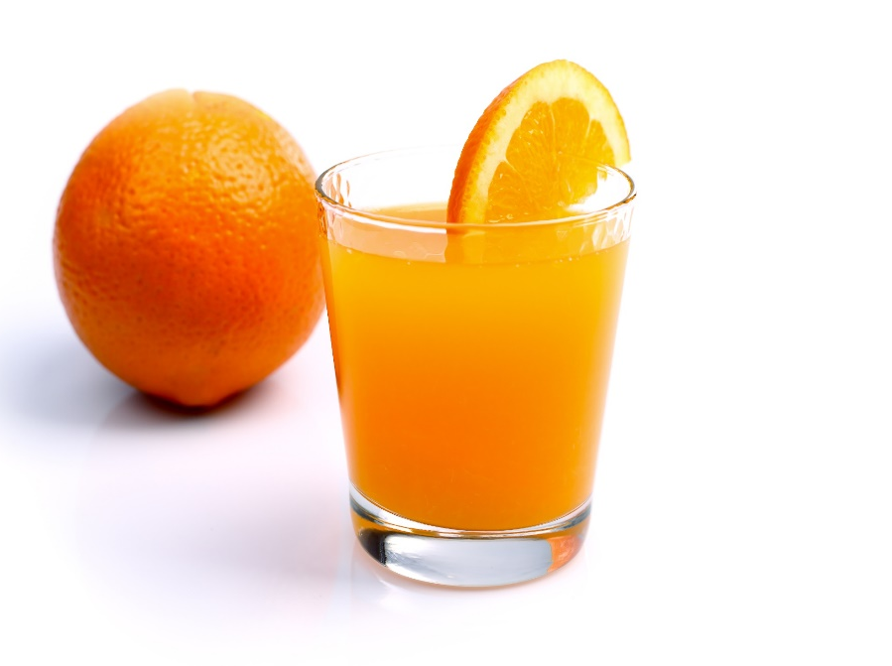
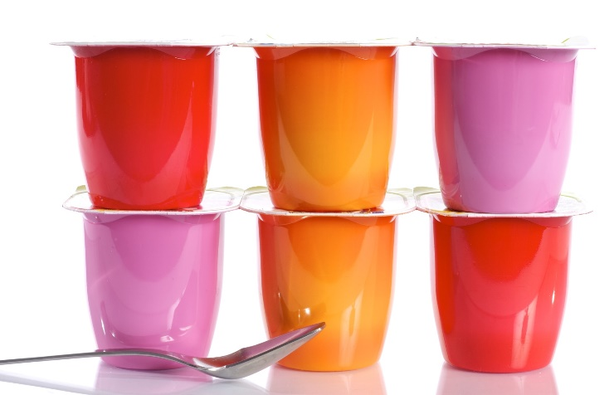
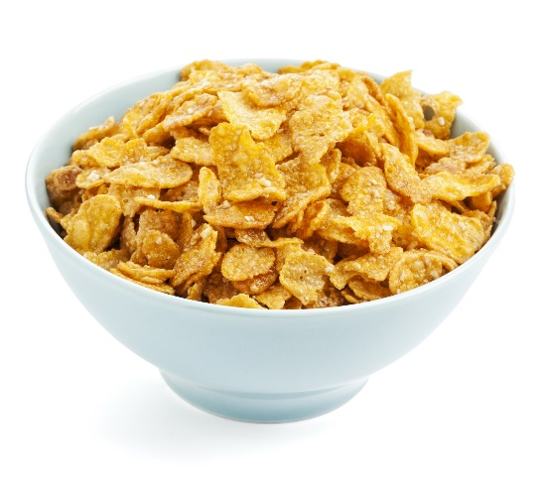
O que comeu ao pequeno-almoço esta manhã?

Slide 3

De onde vêm os cereais de pequeno-almoço, o iogurte e a fruta?
Do supermercado?
De um laboratório?
De grãos de cereais?
Das árvores e dos arbustos?
Das vacas?

Slide 4
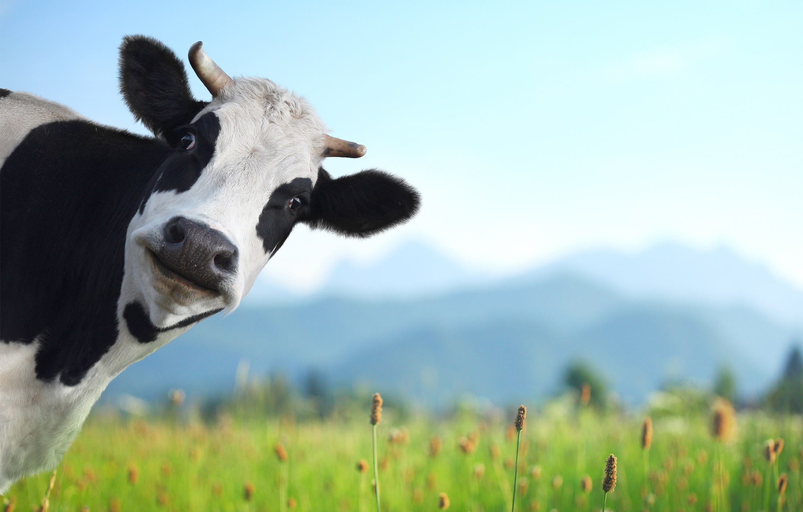
Os cereais de pequeno-almoço são produzidos a partir de sementes de culturas como o milho, o trigo, a aveia e a cevada.
A fruta provém de árvores, arbustos e plantas pequenas.
O iogurte é fabricado a partir de leite fermentado. Para produzir leite, as vacas têm de comer erva.
O que têm estes produtos em comum?
Todas as plantas necessitam de solos férteis para crescerem!

Slide 5
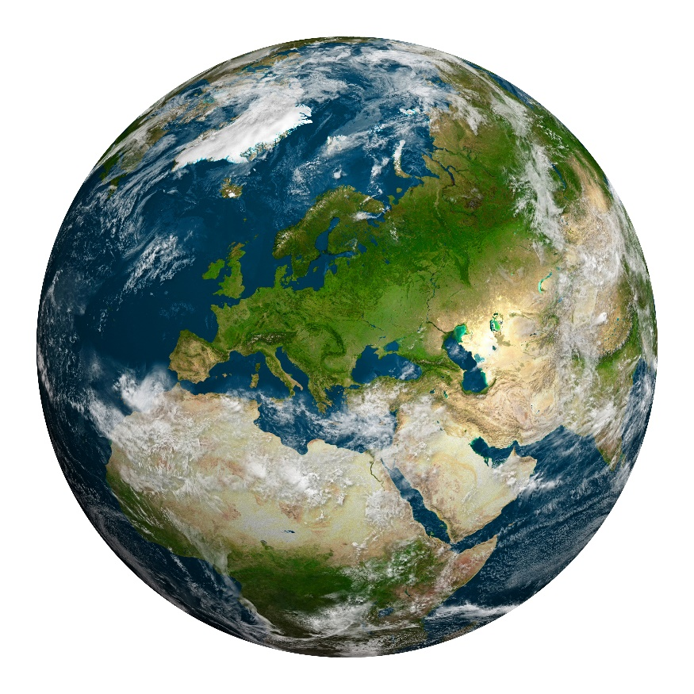
Sabe quanto solo naturalmente fértil existe no nosso planeta?
    Para produzir o que comemos?
    Para confeccionar as nossas roupas?
    Para construir as nossas casas?
    Para obter energia?

Slide 6
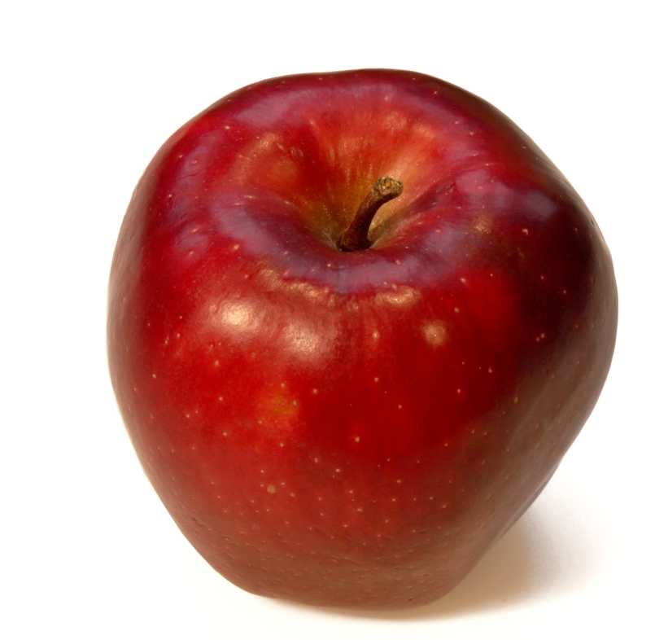
A metáfora da maçã
Notes:
Tente imaginar
que o nosso planeta
Terra… é uma maçã!

Slide 7
E ainda que se chame «Terra», a quanto corresponde a parte do nosso planeta coberta por água (oceanos e mares — a parte azul)?
11 %
66 %
88 %
Notes:
66 % do planeta Terra é coberto por água.
Isto significa que apenas um terço do planeta é terra!

Slide 8
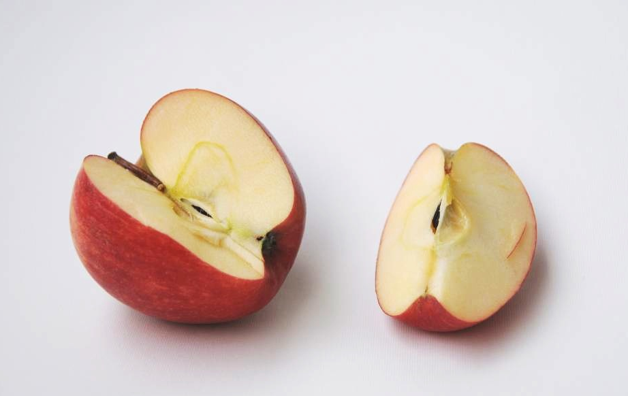
Os oceanos
As terras
2/3
1/3

Slide 9
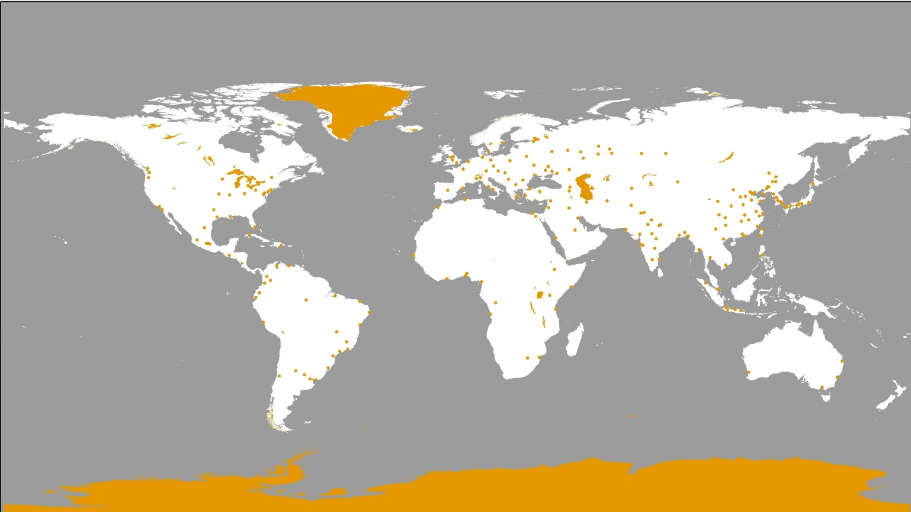
E qual é a percentagem das terras que não está coberta por solo?
Por exemplo, glaciares, lagos, vilas e cidades
10 % 15 % 19 %
Notes:
15 %
10 % = gelo +2 % = lagos +3 % = zonas construídas
A cor de laranja mostra a sua ocorrência.
A calota de gelo da Gronelândia e grandes lagos, como o mar Cáspio, são óbvios, enquanto as grandes cidades do planeta se apresentam como pontos.
Isto significa que temos de retirar 15 % ao nosso pedaço de maçã (cerca de 1/8).

Slide 10
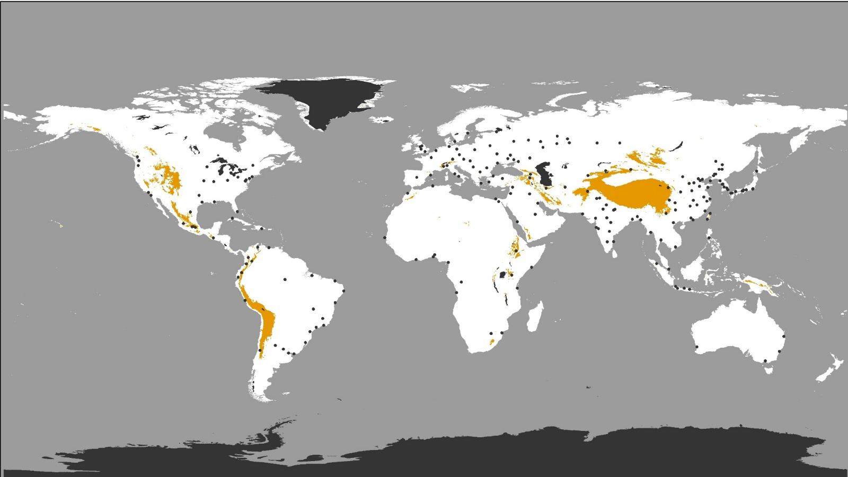
Tente adivinhar... qual é a percentagem do planeta coberta por montanhas muito altas?
6 % 10 % 12 %
Notes:
6 %
A produção de alimentos é limitada pela altitude elevada, o terreno é demasiado íngreme e os solos são rochosos e pouco profundos.
As grandes cadeias montanhosas são assinaladas a cor de laranja.
O Himalaia e os Andes da América do Sul são óbvios.
A cor preta indica a superfície excluída pela pergunta anterior.
... precisamos de cortar 6 % (cerca de 1/20 da maçã).

Slide 11
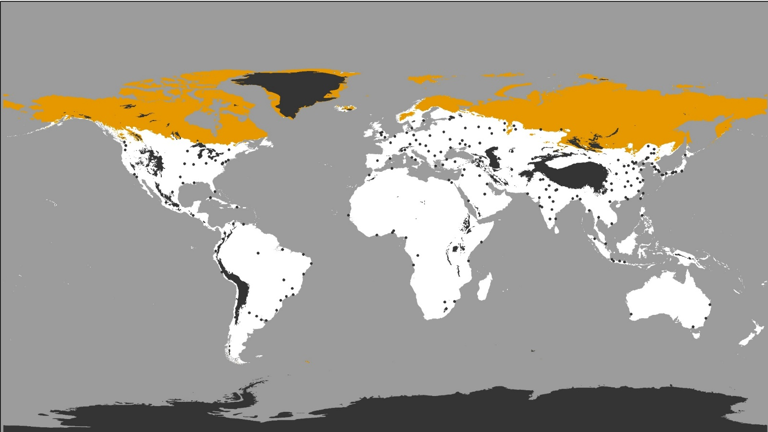
Quanto representam as zonas demasiado frias?
15 % 19 % 22 %
Notes:
15 % são demasiado frias
Já ouviu falar do permafrost? — Trata-se de solo que está sempre gelado.
A cor de laranja assinalam-se as regiões com temperatura média anual de 0 ºC.
Demasiado frio para as culturas. Isto corresponde às regiões frias da tundra.
A cor preta indica a superfície excluída pelas perguntas anteriores.
... precisamos de cortar 15 % (cerca de 1/8 da maçã).

Slide 12
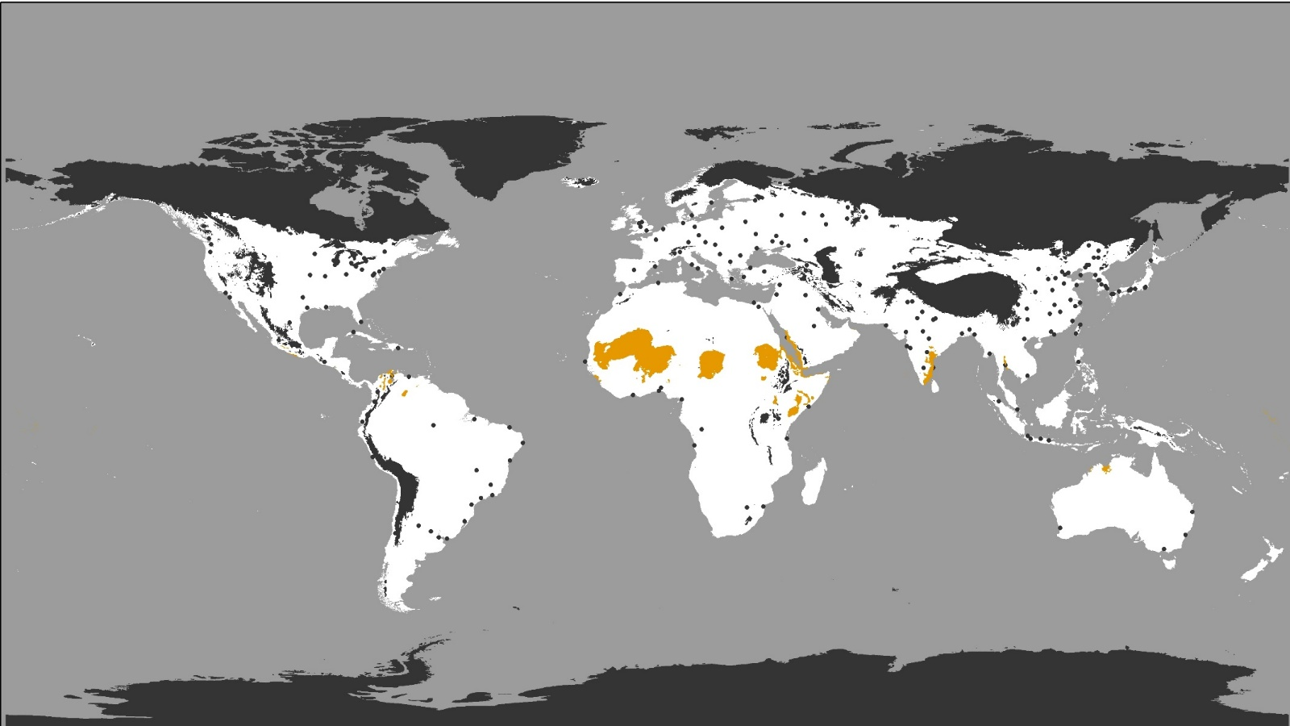
Qual é a percentagem do planeta com regiões demasiado quentes?
2 % 6 % 10 %
Notes:
2 %
Embora certas zonas possam ser demasiado frias para as plantas, outras também podem ser demasiado quentes!
A cor de laranja assinalam-se as regiões com temperatura média anual superior a 28 ºC.
Estes são os locais mais quentes da Terra — demasiado quentes para a produção de culturas agrícolas.
A cor preta indica a superfície excluída pelas perguntas anteriores.
... precisamos de cortar 2 % (cerca de 1/50 da maçã, ou seja, apenas uma lasca fina).

Slide 13
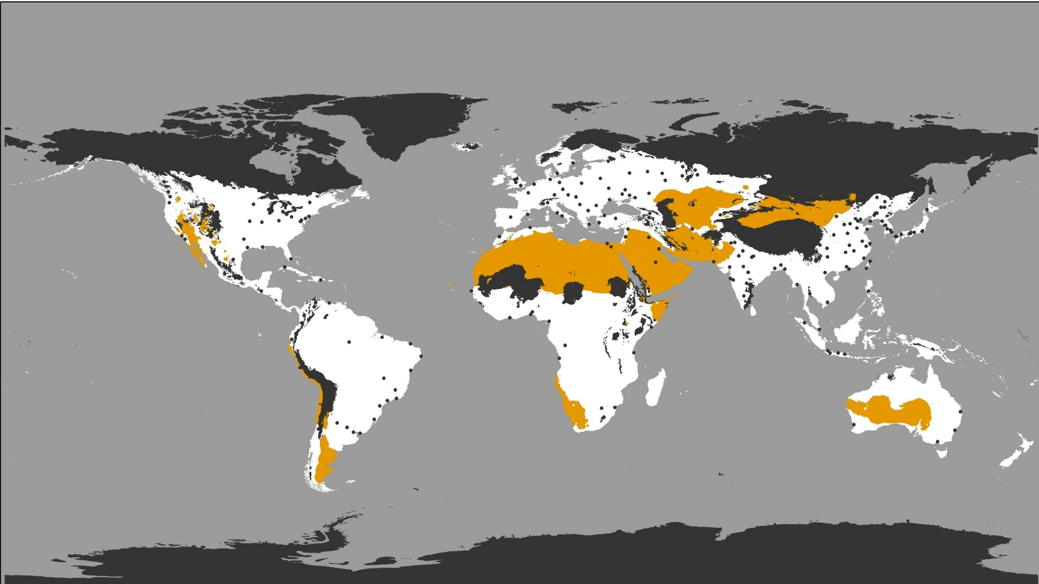
Qual é a percentagem do planeta com regiões demasiado secas?
15 % 20 % 25 %
Notes:
20 %
Para além do solo, as plantas necessitam também de água.
A quanto correspondem as regiões desérticas do planeta?
A cor de laranja assinalam-se as regiões com precipitação média anual inferior a 200 mm.
Trata-se de desertos — demasiado secos para produzir culturas sem irrigação.
A cor preta indica a superfície excluída pelas perguntas anteriores.
... precisamos de cortar 20 % (cerca de 1/5 — um pedaço bem grande da maçã!).

Slide 14
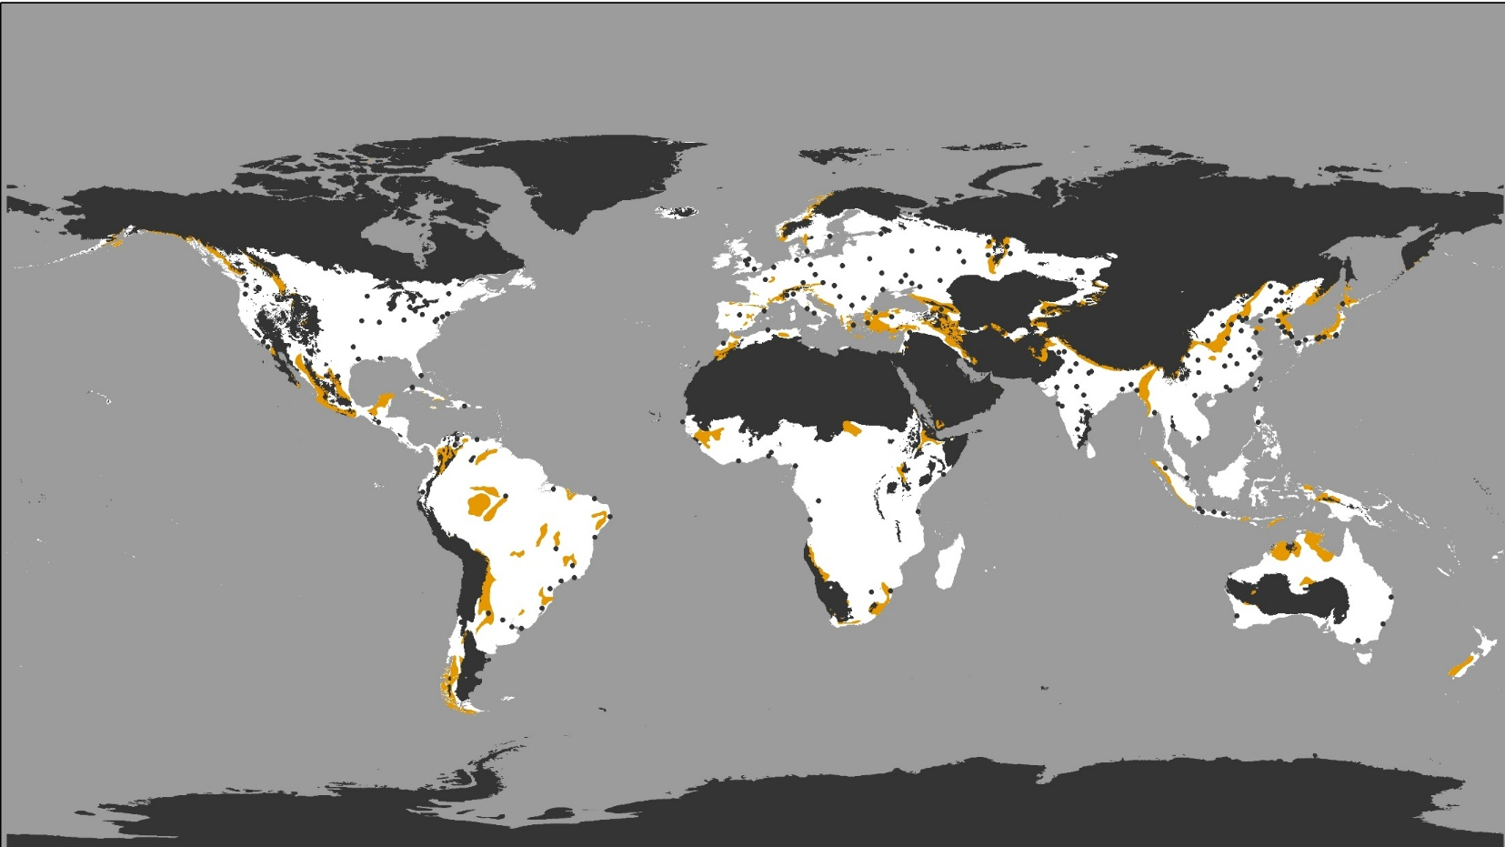
Qual é a percentagem de terrenos cobertos por solos finos e pouco desenvolvidos?
1 % 3 % 6 %
Notes:
3 %
As plantas necessitam de uma certa profundidade de solo para o crescimento das suas raízes
e para armazenar água quando não chove.
A cor de laranja assinala-se a localização dos solos pouco profundos.
Muitas vezes, os solos recentes, pouco profundos, pedregosos ou com obstáculos às raízes colocam restrições ao cultivo.
A cor preta indica a superfície excluída pelas perguntas anteriores.
... precisamos de cortar 3 % (cerca de 1/30 — outra pequena fatia da nossa maçã).

Slide 15
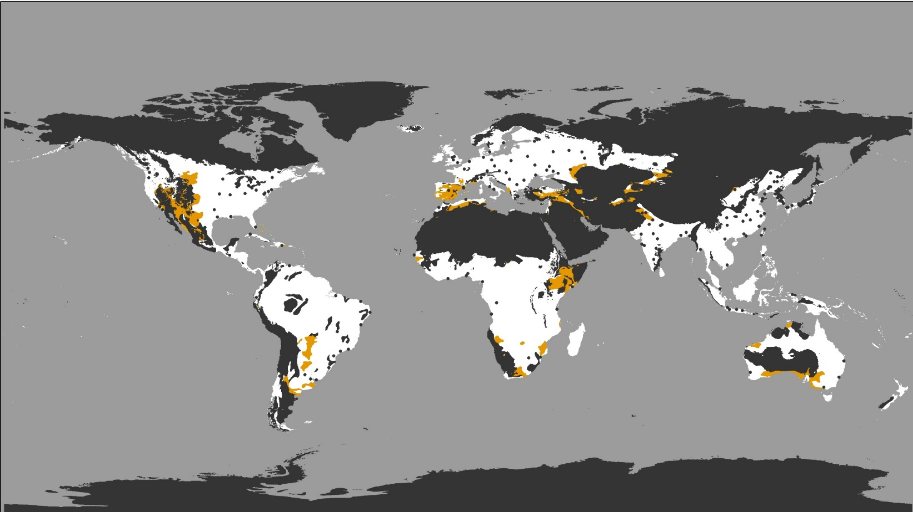
Qual é a percentagem do planeta coberta por solos «salgados»?
1 % 3 % 8 %
Notes:
3 %
As plantas não podem crescer se o solo tiver excesso de sódio, cal, gesso, sílica......
A cor de laranja assinalam-se as zonas em que a presença de sais e de outros compostos limita a produção de culturas.
No entanto, algumas destas zonas podem ser utilizadas, por exemplo, para pastagens e para produtos não alimentares.
A cor preta indica a superfície excluída pelas perguntas anteriores.
... precisamos de cortar 3 % (cerca de 1/30 — mais outra pequena fatia da nossa maçã).

Slide 16
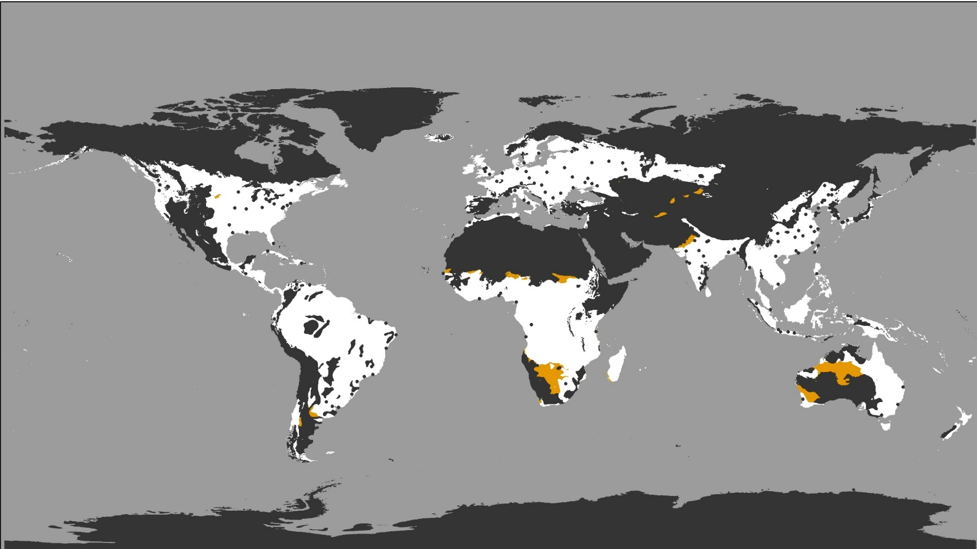
Qual é a percentagem do planeta com regiões demasiado arenosas?
2 % 6 % 8 %
Notes:
2 %
Os solos arenosos não contêm muitos nutrientes necessários às culturas
e, ao contrário dos solos argilosos, não são capazes de armazenar água quando não chove — não têm boa capacidade de retenção de água.
A cor de laranja assinalam-se os solos arenosos em climas secos. Estes solos de drenagem livre podem causar problemas durante a estação seca ou períodos de seca.
A cor preta indica a superfície excluída pelas perguntas anteriores.
... precisamos de cortar 2 % (cerca de 1/50 — outra pequena fatia da nossa maçã).

Slide 17
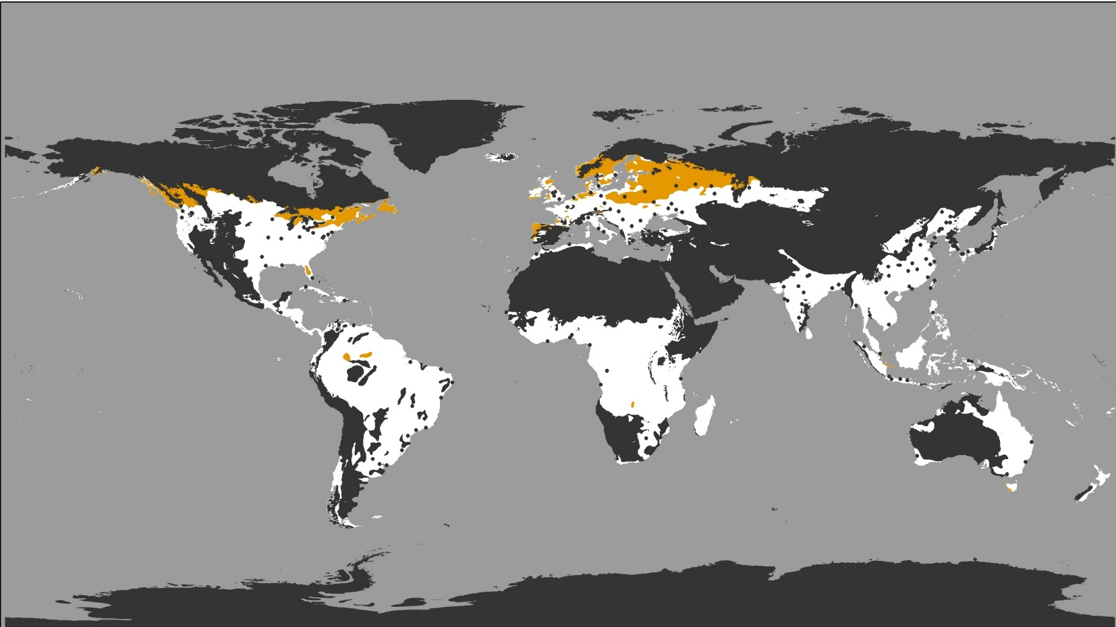
Qual é a percentagem coberta pelas florestas de coníferas?
10 % 15 % 18 %
Notes:
10 %
As florestas fornecem madeira, armazenam carbono e constituem habitats importantes que é necessário preservar. Além disso, muitos solos florestais não são adequados para uma produção alimentar intensiva.
A cor de laranja assinalam-se as regiões ocupadas por florestas temperadas de coníferas, com solos geralmente ácidos.
A cor preta indica a superfície excluída pelas perguntas anteriores.
... precisamos de cortar 10 % (cerca de 1/10 — mais do que muitos imaginariam).

Slide 18
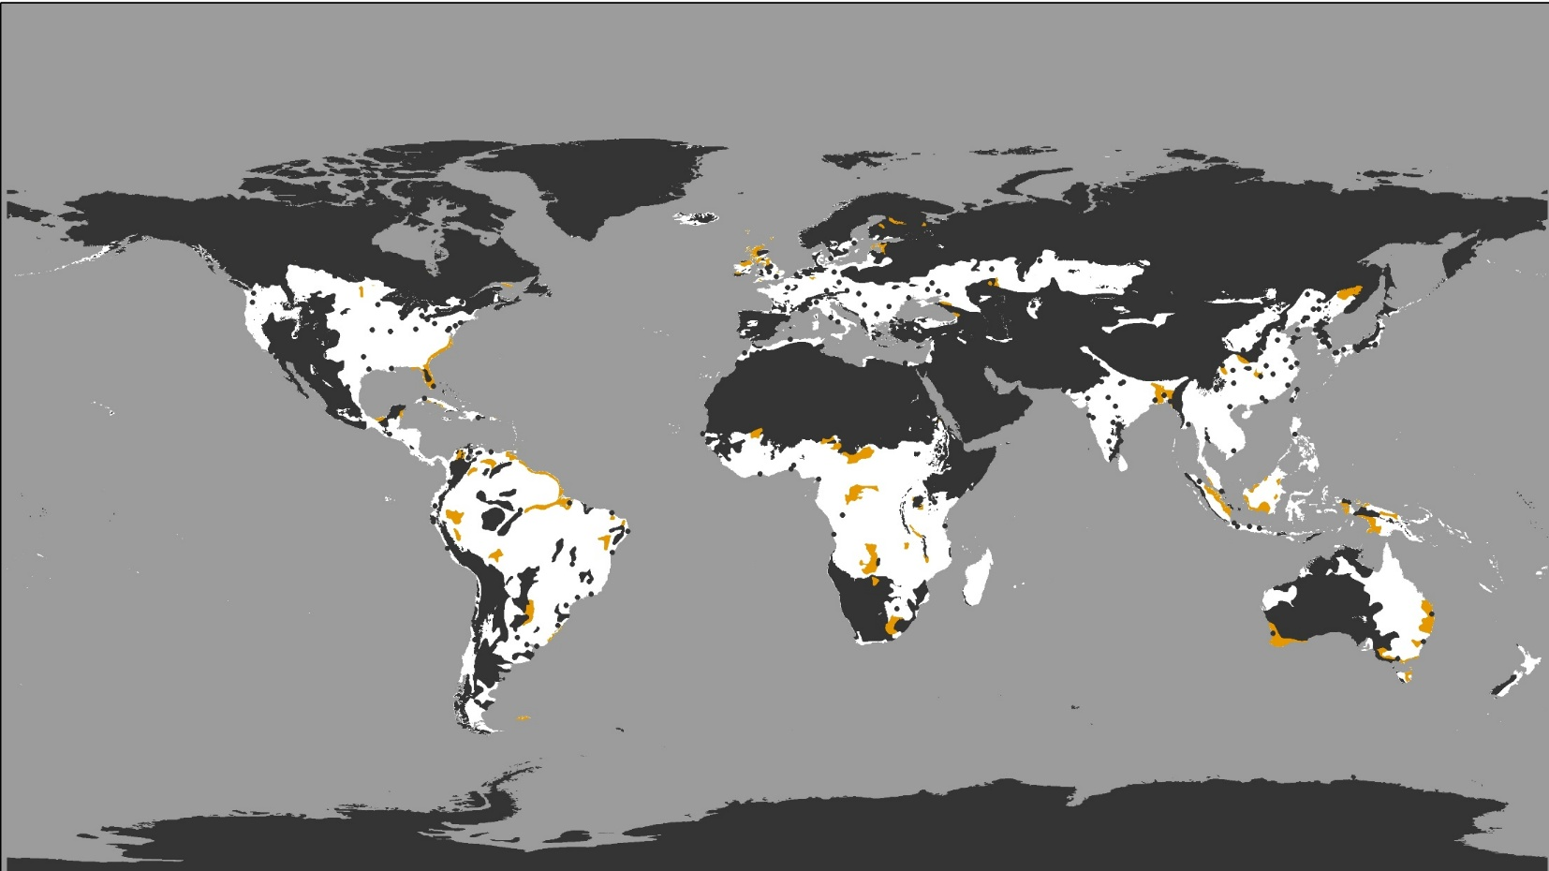
Qual é a percentagem de zonas de solo demasiado húmido ou saturado?
2 % 5 % 9 %
Notes:
2 %
A maioria das plantas não consegue desenvolver-se se o solo estiver muito húmido durante longos períodos. As turfeiras são habitats importantes e armazenam carbono.
A cor de laranja assinalam-se os solos que estão permanentemente inundados ou saturados de água durante períodos significativos. A drenagem é necessária para a produção de culturas nestes solos. No entanto, muitas destas zonas são importantes do ponto de vista ecológico.
A cor preta indica a superfície excluída pelas perguntas anteriores.
... precisamos de cortar 2 % (cerca de 1/50 — outra pequena fatia, mas que pode ser significativa a nível local).

Slide 19
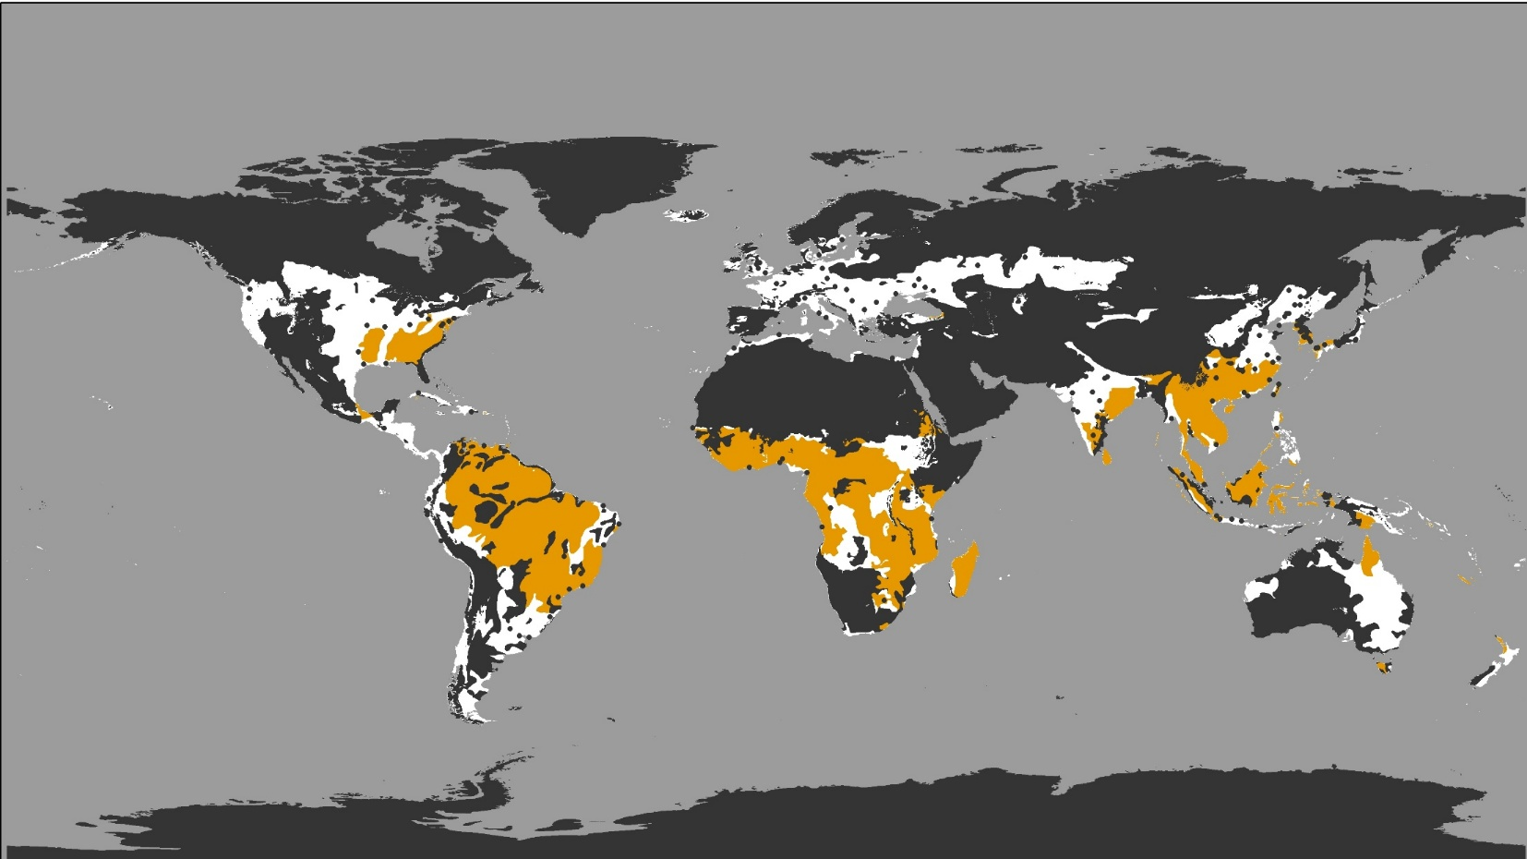
Qual é a percentagem coberta por solos tropicais,
ácidos, pobres em nutrientes e matéria orgânica?
8 % 10 % 19 %
Notes:
10 %
Muitos solos tropicais são muito ácidos, contêm quantidades elevadas de alumínio e ferro e pouca matéria orgânica, o que dificulta o cultivo de alimentos.
... precisamos de cortar 10 % (cerca de 1/10 — outro pedaço grande da maçã). O cultivo destes solos é possível, mas exige uma gestão cuidadosa para evitar a erosão e a perda de nutrientes.

Slide 20
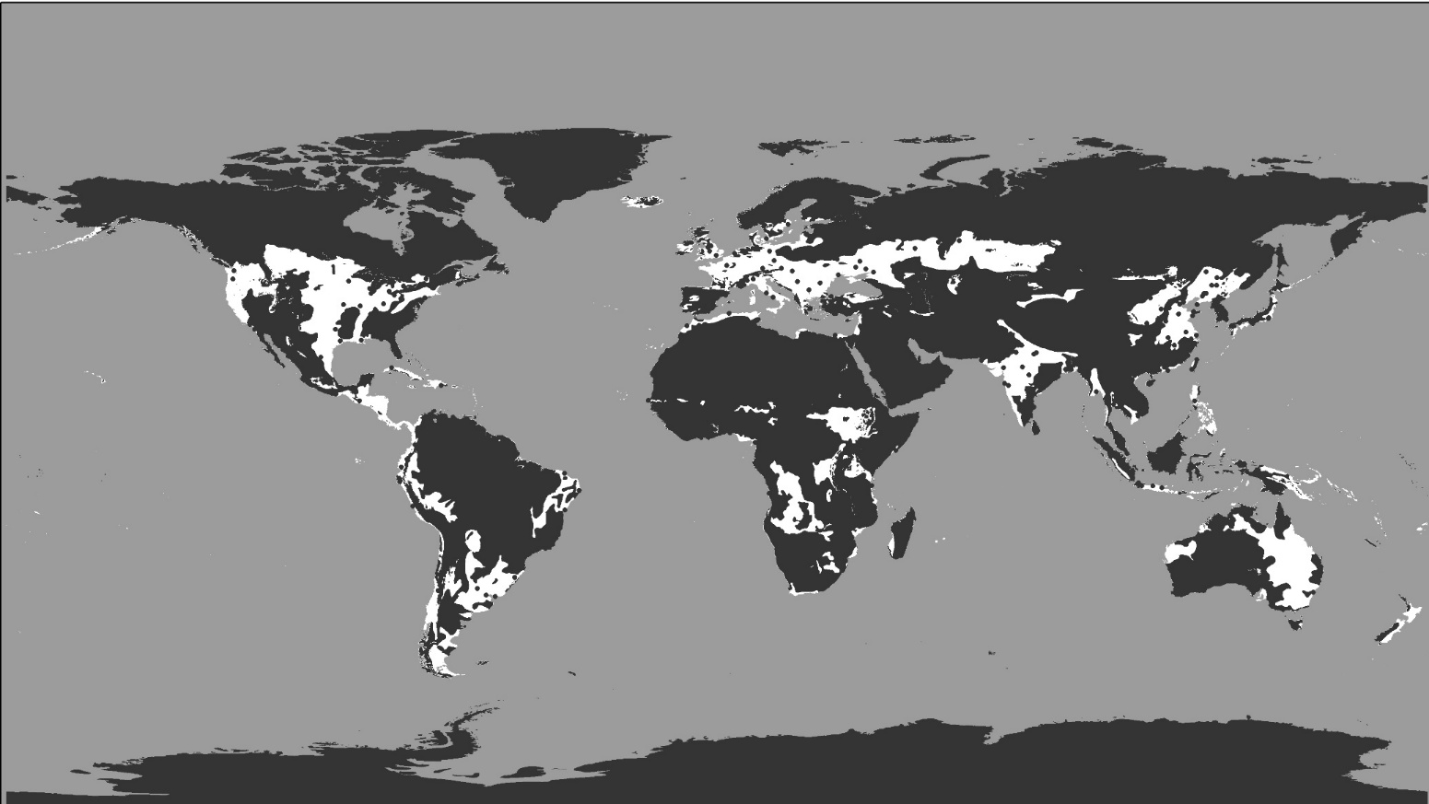
Assim, depois de tudo isto, qual é a percentagem de terra que sobra?
Apenas cerca de 10 a 15 % da superfície terrestre!
Para alimentar 9 mil milhões de pessoas!
Notes:
Como se pode ver, na Europa temos muita sorte.
No entanto, a situação noutras partes do mundo não é tão boa.
As zonas negras podem ser utilizadas para produzir alimentos, mas necessitam de um esforço adicional (água, fertilizantes, cal, etc.)

Slide 21
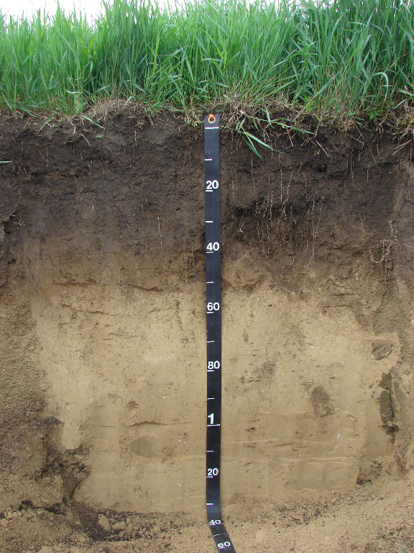
MAS! Os solos são pouco profundos...
... como a pele do planeta.
Geralmente menos de 2 metros de profundidade!

Slide 22
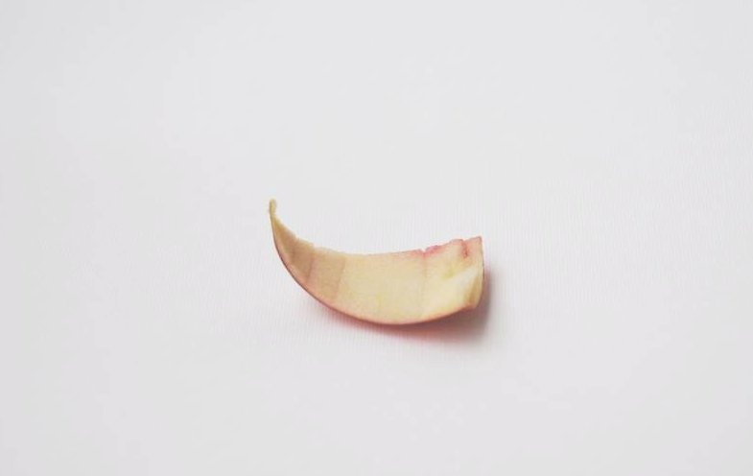
Assim, na realidade, estamos a falar apenas da casca da maçã!
Este pequeno pedaço representa todas as terras naturalmente férteis do planeta que podem ser cultivadas facilmente para produzir alimentos.

Slide 23
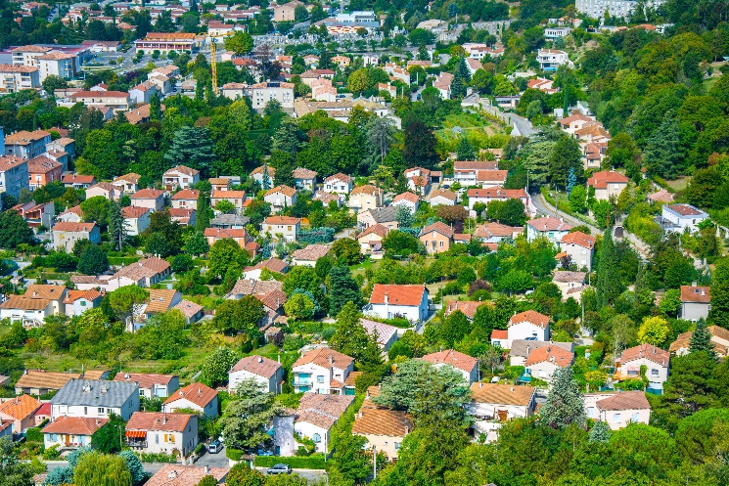
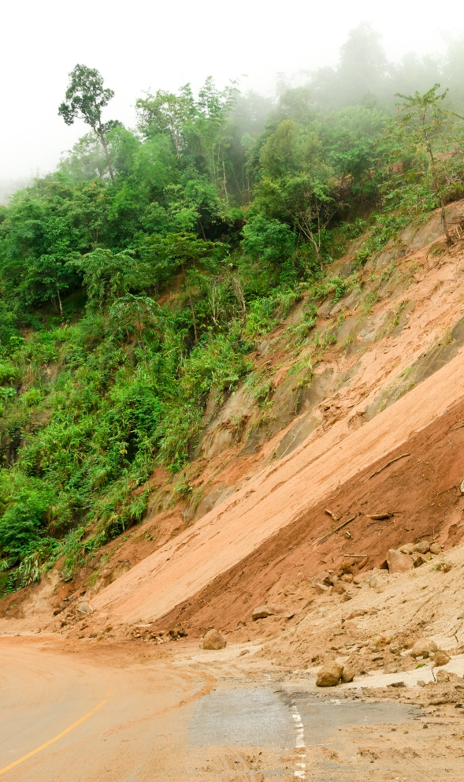
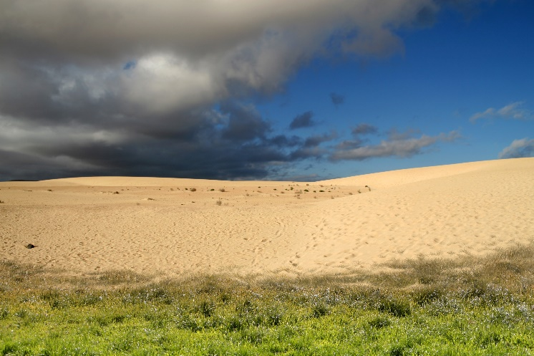
Porém, o solo está ameaçado...
... alterações climáticas, impermeabilização, erosão, contaminação, deslizamentos de terras, aumento da salinidade, diminuição da matéria orgânica, perda de biodiversidade, compactação...

Slide 24
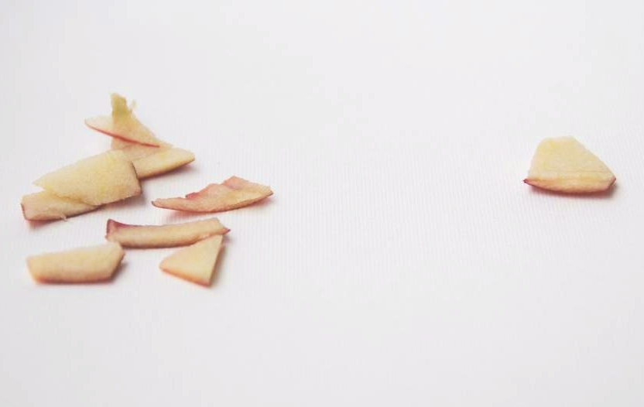
Isto significa que o solo que resta está sob pressão e a ser mordiscado constantemente

Slide 25
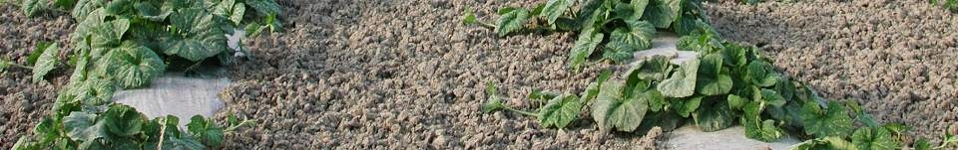
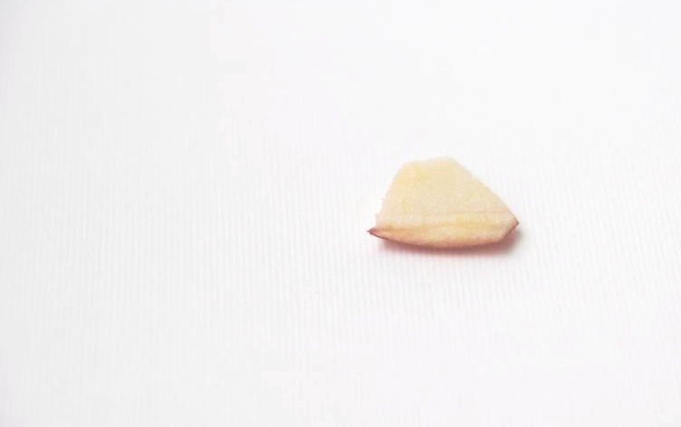
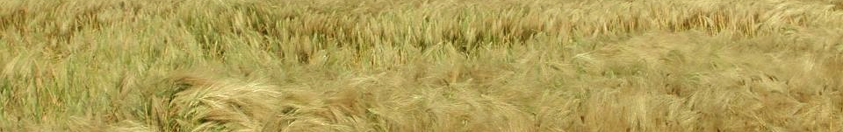
A sobrevivência da humanidade
depende disto

Slide 26
A gestão sustentável
e as práticas de conservação eficazes são essenciais
para manter a fertilidade do solo
e, assim, garantir a segurança do abastecimento alimentar
e alimentos seguros e nutritivos para nós e para as gerações futuras.

Slide 27
Muito obrigado!
#HorizonEU #EUmissions #MissionSoil
http://ec.europa.eu/horizon-europe
© União Europeia, 2019

Slide 28
Fotografias:
Sumo de laranja © CSKN - Fotolia
Iogurtes © AlcelVision - Fotolia
Flocos de milho © eyewave - Fotolia
Vaca © Dudarev Mikhail - Fotolia
Terra © Nadalina - Fotolia
Ameaça urbanização © Alexi Tauzin - Fotolia
Ameaça desertificação © Giordano Aita - Fotolia
Ameaça deslizamentos de terras © Kedsirin - Fotolia
Mapas:
© Centro Comum de Investigação da Comissão Europeia.

Slide 29





Mantenha-se em contacto
http://ec.europa.eu/horizon-europe
EUAgri
https://esdac.jrc.ec.europa.eu/
euagri
@EUAgri
euagrifood

